Slide 1
BossLocker 레이드 형식의 액션 슈팅 게임
2015180048 김홍일 2013184048 양태윤 2015184042조소연

Slide 2
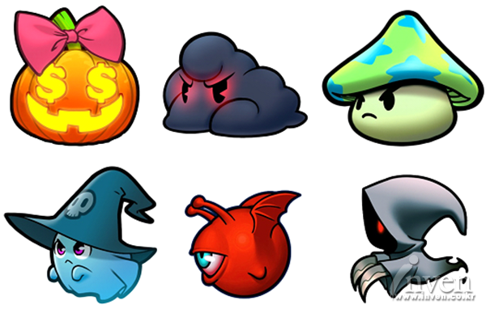
BossLocker
몬스터 캐릭터-부하 몬스터 9~10마리

Slide 3
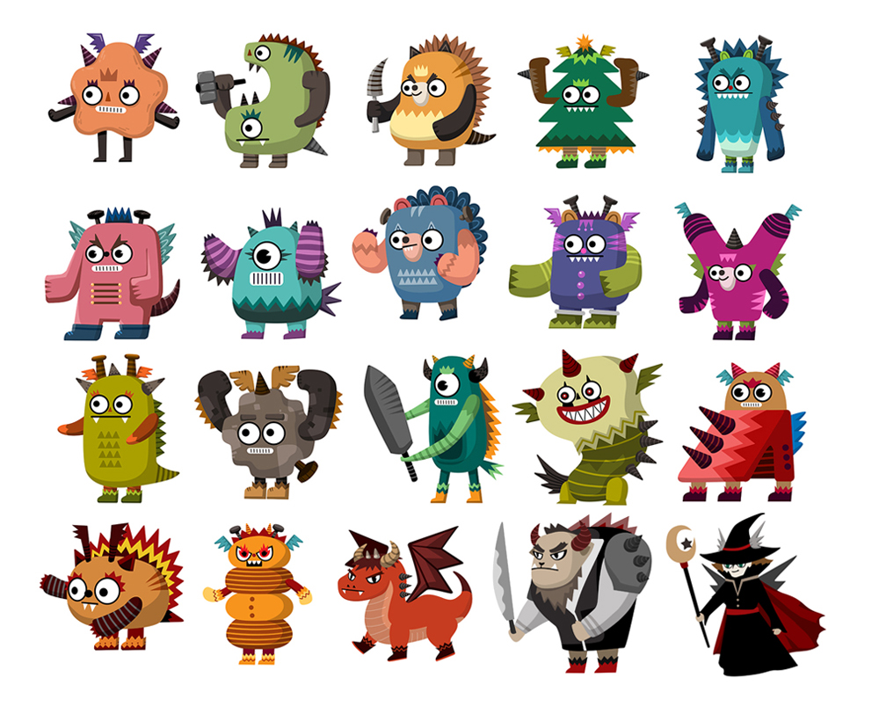
BossLocker
몬스터 캐릭터-부하 몬스터 9~10마리

Slide 4
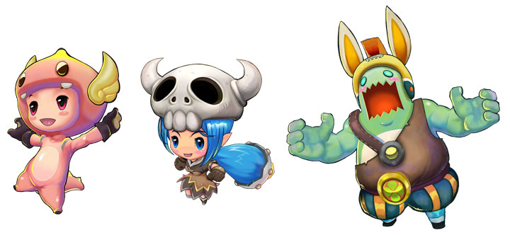
BossLocker
몬스터 캐릭터-부하 몬스터 9~10마리
부하 몬스터는 위사진처럼 귀여운 캐릭터로 제작예정

Slide 5
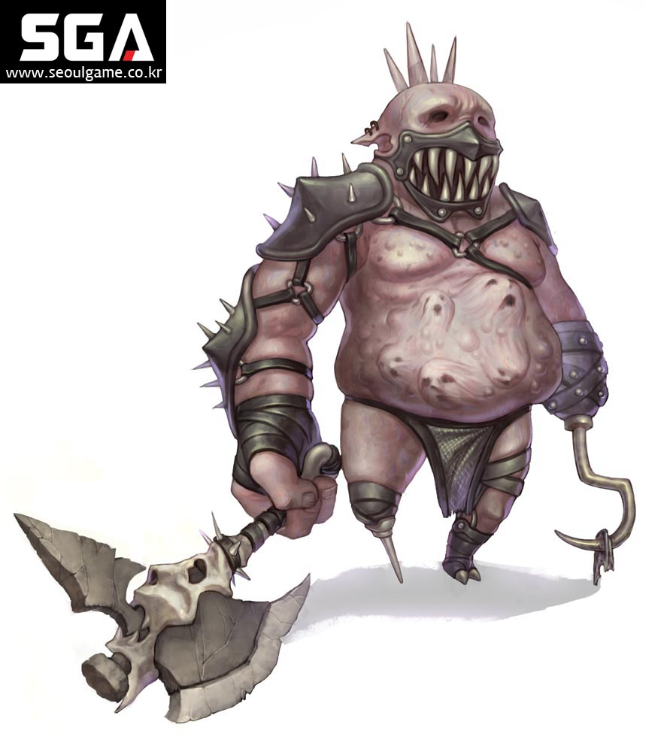
BossLocker
몬스터 캐릭터-보스 몬스터 1마리
보스몬스터는 강해보이는 캐릭터로 할예정이다

Slide 6
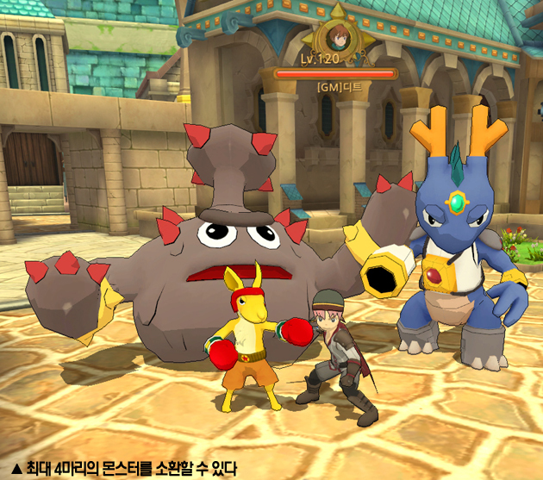
BossLocker
배경 애니매이션

